Slide 1
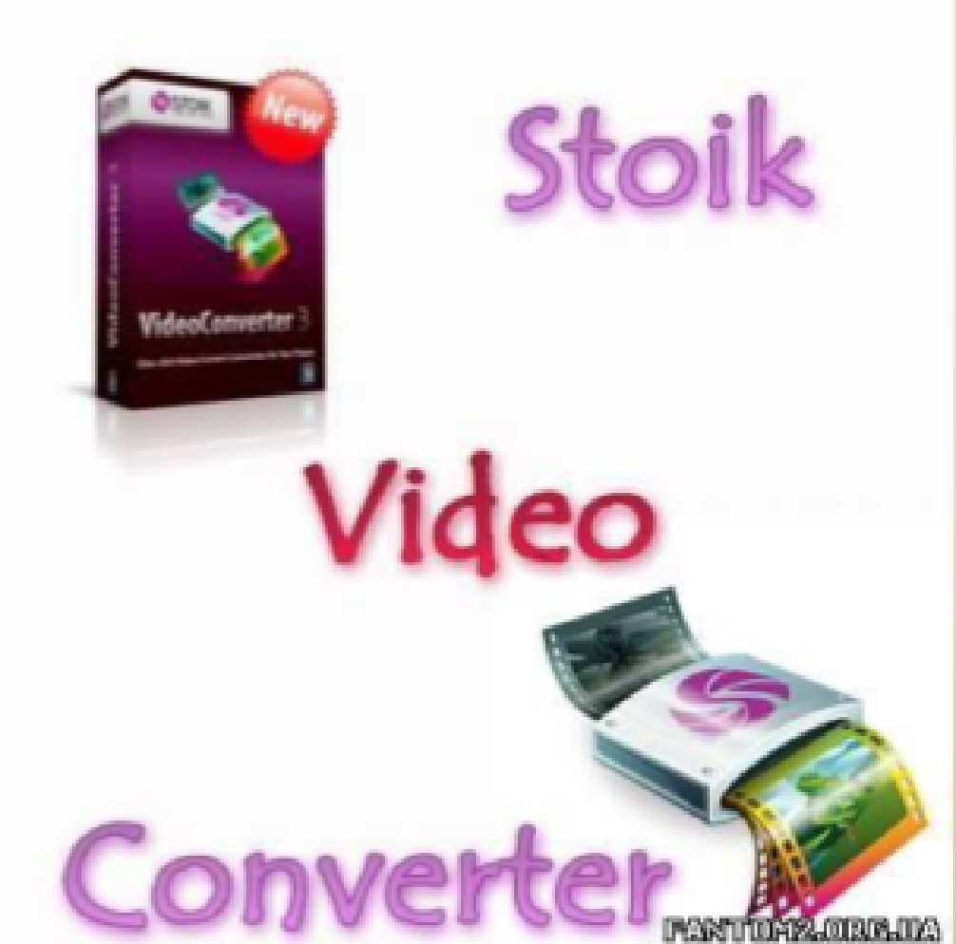
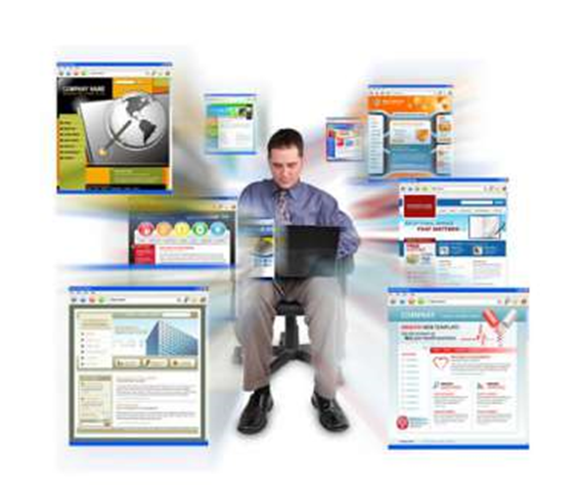
Підготовка та розміщення матеріалів у мережі Інтернет Тема «Розміщення графіки, аудіо- та відеоінформації на веб-сторінках.»

Slide 2
Мета уроку
Навчальна: навчити учнів у процесі уроку виробничого навчання сформувати поняття про розміщення графіки, аудіо- та відеоінформації на веб-сторінках.
Розвиваюча: розвити навички роботи зі конструкціями та властивостями значень розміщення інформації на веб- сторінках і його застосуванням.
Виховна: виховати інформаційно - освічену особу, культуру роботи з публікаціями та інтерес до вивчення виробничого навчання за професією «Оператор з обробки інформації та програмного забезпечення » в подальшому.

Slide 3
ВСТУПНИЙ ІНСТРУКТАЖ ІНСТРУКТАЖ З ОП ТА БЖД
Грамотна експлуатація і дисциплінована поведінка дають повну гарантію безпеки при роботі на комп'ютері.
Комп'ютер живиться від електричної мережі напругою 220В. Напруга, більша 36В, небезпечна для людини.
Джерелом небезпеки можуть бути розетки з розбитими корпусами, проводи з пошкодженою ізоляцією, прокладені по підлозі кабелі.
ІНСТРУКЦІЯ З БЕЗПЕКИ ЖИТТЄДІЯЛЬНОСТІ
Суворо забороняється: торкатися задніх стінок комп'ютера і кабелів; торкатися до проводів живлення і заземлення;
торкатися екрана монітора і його задньої стінки; класти книги, зошити на клавіатуру, „мишу" або монітор; працювати з мокрими руками або в мокрому одязі. Перед роботою переконайся у відсутності видимих пошкоджень.
ПІД ЧАС РОБОТИ: не допускай різких і грубих ударів по клавішах; у жодному разі не намагайся самостійно ремонтувати ПК; якщо зникла напруга негайно вимкни комп'ютер. Після закінчення роботи: коректно заверши роботу з активними програмами; приберите своє робоче місце.

Slide 4

Використання мультимедійних даних на веб-сторінках робить їх наочними, легкими для сприйняття. Крім того, завдяки поданню інформації не у вигляді тексту, який потрібно уважно читати, а у формі аудіозаписів та відеозображень, можна скоротити час перегляду. Завдяки спеціальним модулям, вбудованим у браузер, аудіо- та відеофайли можуть відтворюватися прямо у його вікні.
Розміщення і вирівнювання зображень на веб-сторінках
Ілюстрації відіграють важливу роль в оформленні
веб-сторінок: їх використовують як тло, виводять на
екран як окремо від тексту, так і разом із ним. Малюнки
зберігаються в окремих файлах поза HTML-документами,
але відображаються браузером всередині веб-сторінки.

Slide 5
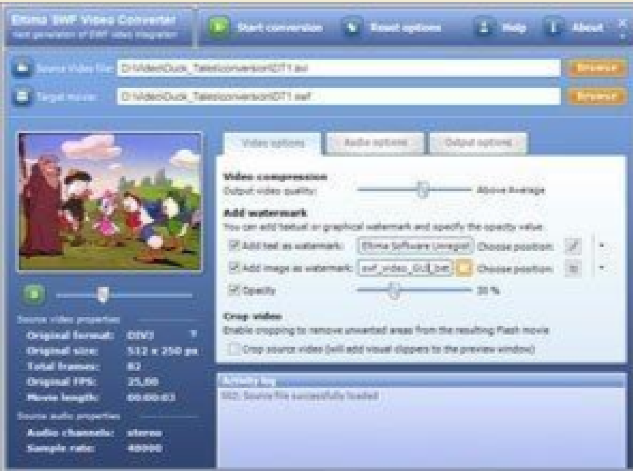

Створення тла веб-сторінки
Зазвичай для тла вибирають зображення невеликого розміру та неяскравих кольорів, а його файл роблять маленького розміру, що дає змогу швидко завантажувати сторінки. Текст на тлі повинен легко читатись.
Для формування тла у вигляді малюнка у тегу <BODY> використовують атрибут BACKGROUND, значенням якого є URL-адреса файлу зображення. Наприклад, тег <BODY BACKGROUND»"1. jpg"> визначає, що для фонового заповнення веб-сторінки буде використано файл 1.jpg.
Далі наведено приклад HTML-коду сторінки, в якої тло оформлене у вигляді малюнка, що міститься у файлі mone.jpg.
<HTML>
<TITLE>Моя фірма</TITLE>
<BODY BACKGROUND="mone.jpg">
<H1><A H R E F = " l . h t m l " > Н а ш а п р о д у к ц і я < / А Х / Н 1 >
<H1><A H R E F = " 2 . h t m l " > Н а ш і з а м о в н и к и < / А Х / Н 1 >
</BODY>
</HTML>

Slide 6
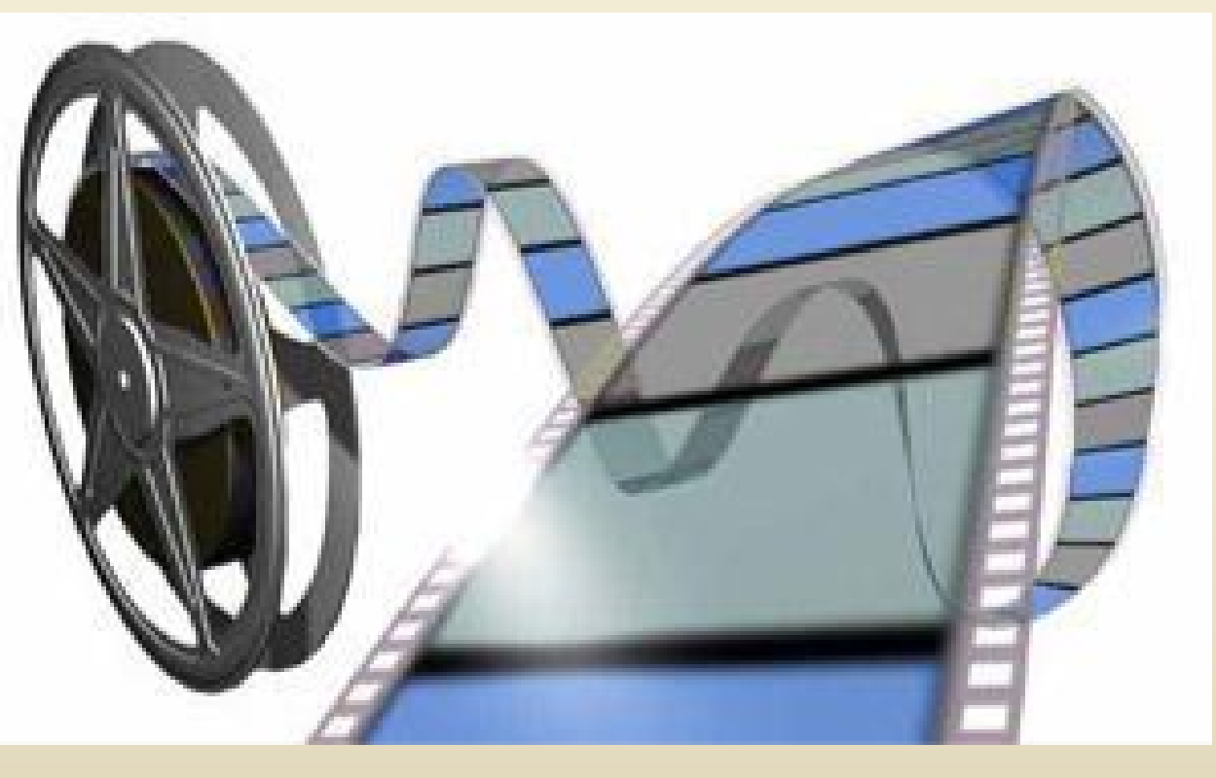

Розглянемо інший приклад, задавши в атрибуті BACKGROUND зображення невеликого розміру gorobci.jpg, яке у вигляді мозаїки заповнить екран.
Код такої сторінки наведено нижче.
<HTML>
<TITLE>Моя фірма</TITLE>
<BODY BACKGROUND="gorobci.jpg">
</BODY>
</HTML>
У цьому прикладі на веб-сторінці немає тексту, однак на практиці так не буває. З огляду на це тло рідко роблять у вигляді фотографій, оскільки для них непросто підібрати відповідний колір тексту.
Зображення для тла попередньо готують у графічних редакторах, щоб зробити його неяскравим і неконтрастним.

Slide 7

Вставлення зображень на веб-сторінку
Для розміщення малюнків у HTML-документі використовують одинарний тег <IMG>. Він має обов'язковий атрибут SRC, значенням якого є URL-адреса файлу зображення, записана в абсолютній (повністю) або відносній формі (починаючи від поточного каталогу; при цьому «батьківський» каталог позначають за допомогою двох крапок і слешу (. . /)). Під час відкривання документа браузер завантажує малюнок і відображає його в тому місці документа, де розташований тег <IMG>.
Графічний об'єкт буде показаний на веб-сторінці у своїх реальних розмірах. Якщо є потреба у їх зміні (масштабуванні об'єкта), нові розміри можна задати за допомогою атрибутів WIDTH та HEIGHT, значення яких визначають відповідно ширину та висоту зображення в пікселах. При цьому необхідно зберегти пропорції малюнка, інакше він матиме вигляд розтягнутого або сплюснутого.

Slide 8
Слід також пам'ятати, що іноді користувачі відключають відображення графіки у вікні браузера, щоб прискорити завантаження документів. Тому, на випадок, коли малюнка на сторінці не буде, бажано повідомити, що на ньому зображено. Для цього використовують альтернативний текст — більш-менш докладний опис зображення, який задають у тегу <IMG> як значення спеціального атрибута ALT. Якщо браузер не може показати малюнок, він замість нього виводить цей текст.
Розглянемо HTML-документ, в якому використаємо малюнок flamingo.jpg, де зображено фламінго. У тегу <IMG> задамо атрибути WIDTH,HEIGHT та ALT.
<HTML>
<TITLE>Малюнок</TITLE>
<ВООУ BACKGROUND="flamingo.jpg">
<IMG SRC="2.jpg" WIDTH=300 HEIGHT=200 ALT="Фламінго">
</BODY>
</HTML>

Slide 9
Розміщення зображень у тексті
Зображення можна розмістити у тексті, але при цьому слід визначити, в який спосіб текст обтікатиме його. Для взаємного розміщення тексту і зображень призначений атрибут ALIGN у тегу <IMG>, який може набувати, зокрема, таких значень:
• l e f t — зображення розміщене в лівій частині сторінки, текст обтікає його з правого боку;
• r i g h t — зображення розміщене у правій частині сторінки, текст обтікає його з лівого боку;
• top — обтікання немає, зображення розміщене в тексті, відповідний рядок якого вирівняно за верхньою межею малюнка;
• bottom — обтікання немає, зображення розміщене в тексті, відповідний рядок якого вирівняно за нижньою межею малюнка;
• middle — обтікання немає, зображення розміщене в тексті, відповідний рядок якого вирівняно по середній лінії малюнка.
За умовчанням атрибут ALIGN має значення l e f t .

Slide 10
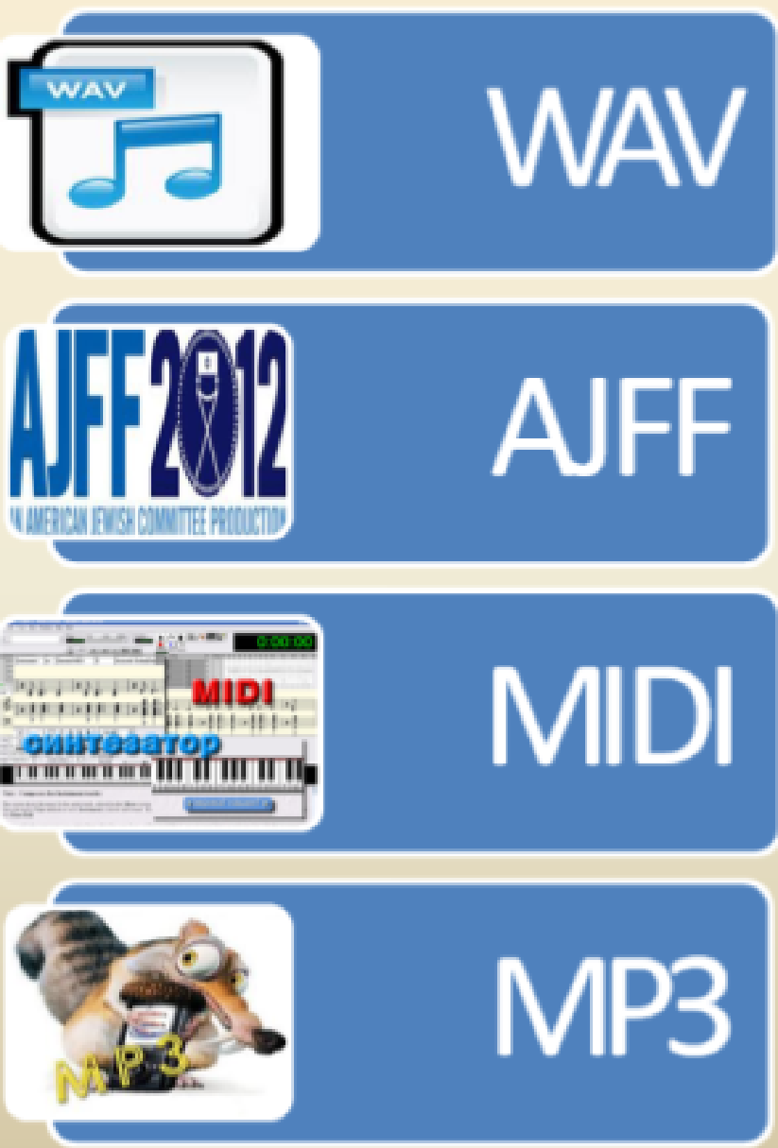

Формати аудіофайлів
У сучасних умовах для записування і відтворення звуку найчастіше використовують формати WAV, AJFF, MIDI, МРЗ

Slide 11

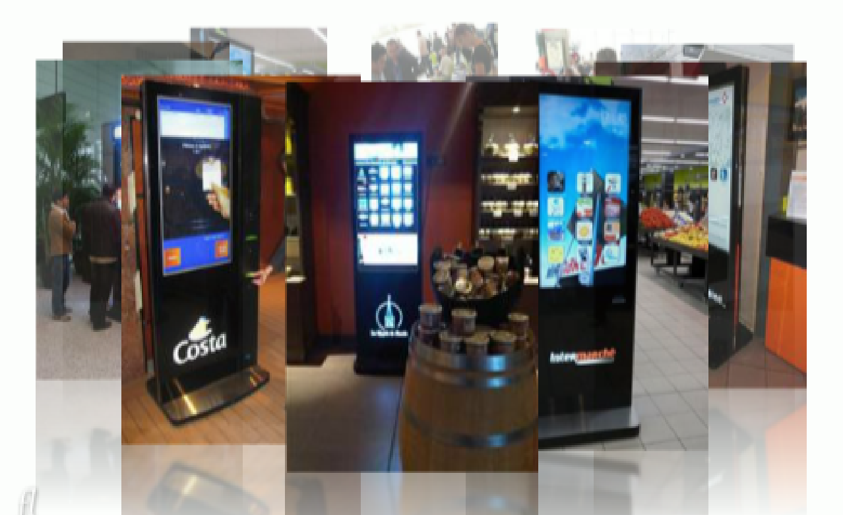
Формати відеофайлів. ASF
Формат ASF (Advanced Streaming Format — розширений формат потокових даних) розроблено корпорацією Майкрософт для файлів, що містять потокове аудіо та відео (потокову технологію буде розглянуто нижче).
Файли цього формату зазвичай мають розширення .asf.

Slide 12
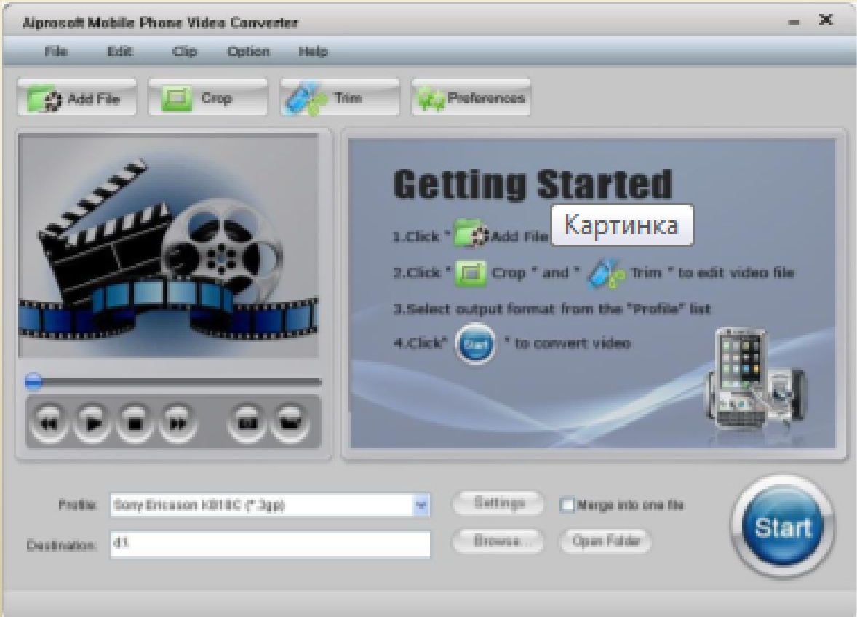
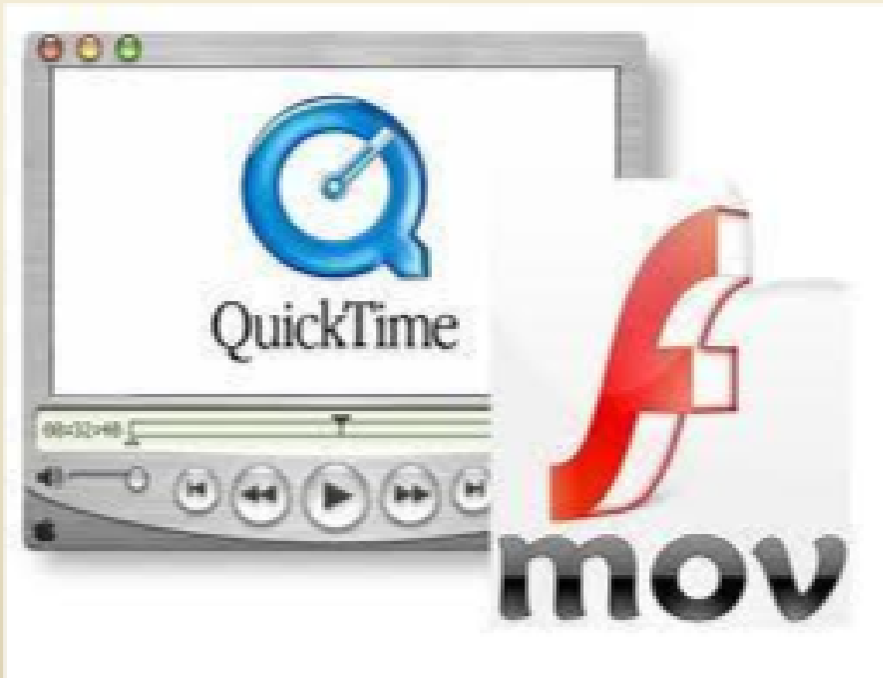

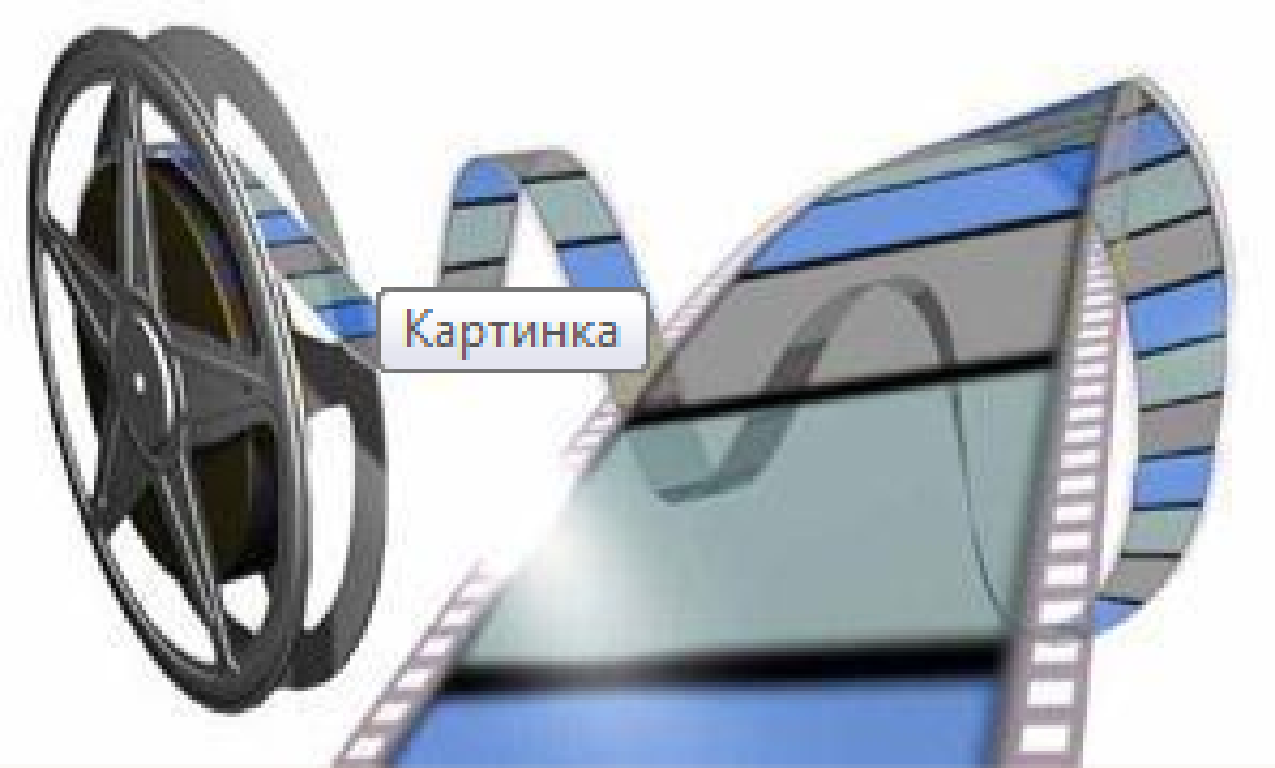
Формати відеофайлів. MOV
Технологія MOV, або QuickTime, призначена для створення, зберігання та відтворення мультимедійних даних. Вона дає змогу об'єднувати звук, текст, анімацію та відео в одному файлі.
MOV-інформація зберігається у файлах із розширенням .mov. Програмне забезпечення для її відтворення також постачається у комплекті з більшістю браузерів.
Формати відеофайлів. MPEG
MPEG (Moving Pictures Experts Group — група експертів з обробки рухомих зображень) розробила стандарт стиснення відео- та аудіоданих. Для перегляду MPEG-даних за допомогою браузера слід використовувати додатковий модуль. Формат має кілька версій, від MPEG-1 до MPEG-4. Відео файли цього формату мають розширення .mpeg.

Slide 13
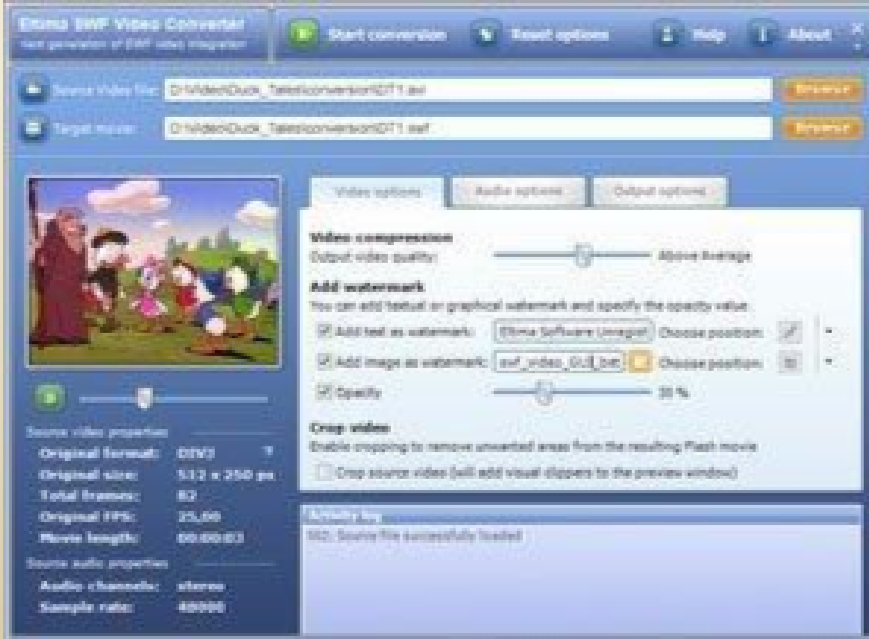

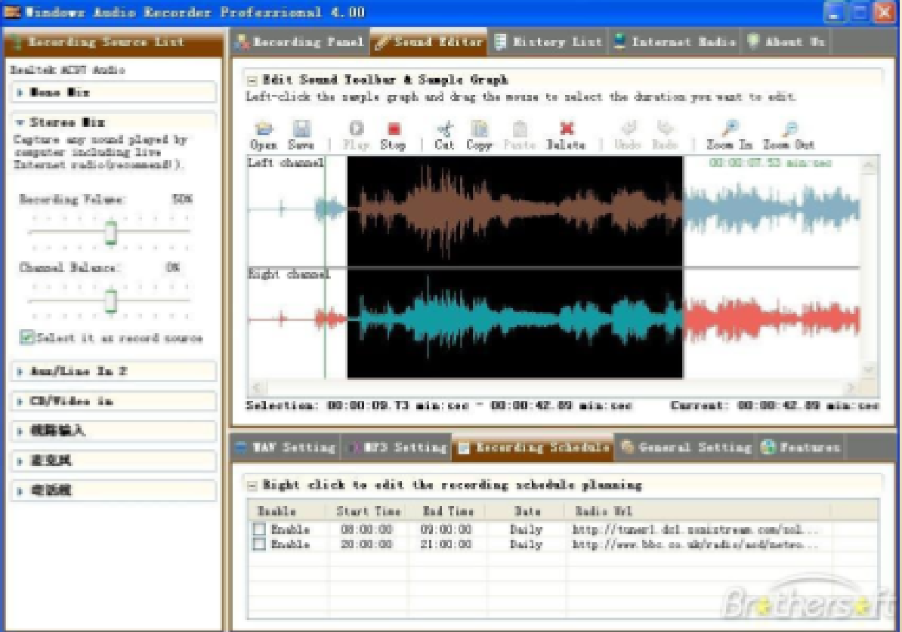
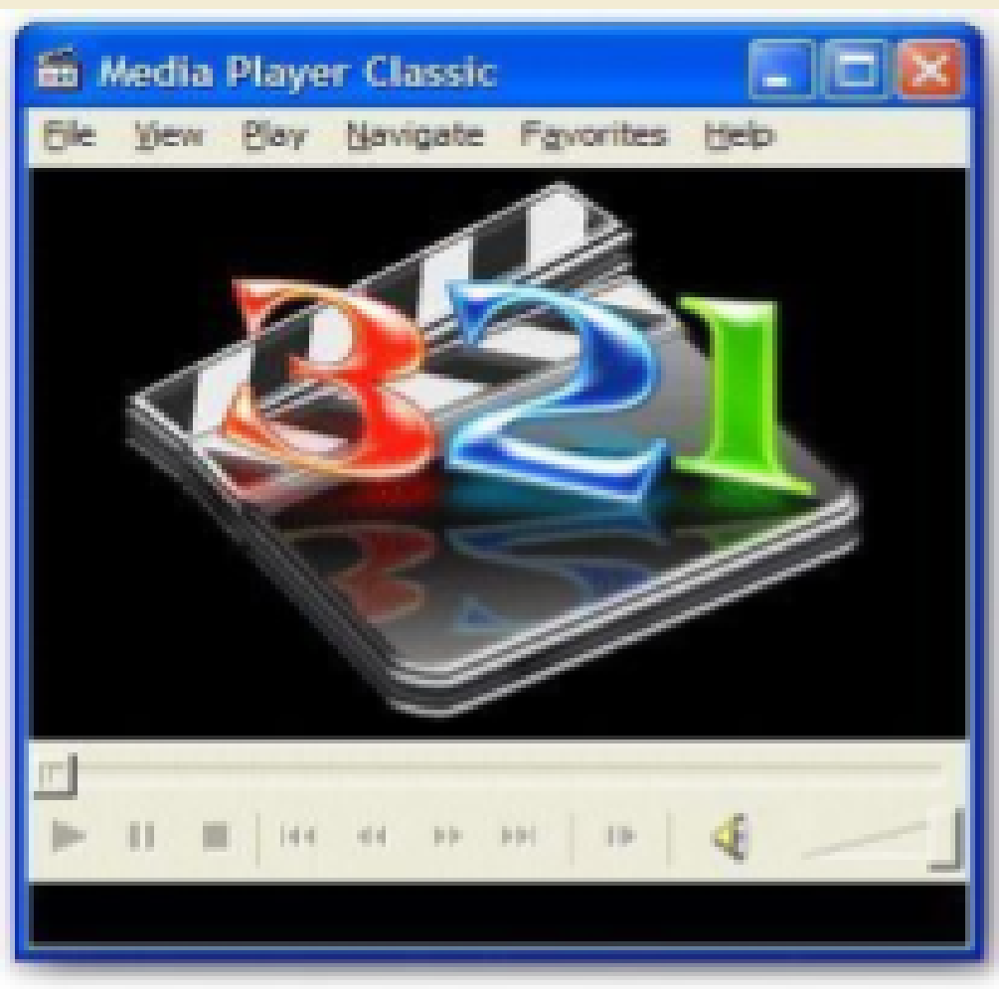
Формати відеофайлів. AVI
Формат AVI (Audio Video Interleaved — аудіо- та відеодані, що чергуються) призначений для записування звуку та рухомих зображень. AVI-дані можна редагувати, експортувати, стискати, використовуючи програми Adobe Premiere, Adobe After Effects та інші. AVI-інформація зберігається у файлах із розширенням .avi. Для її відтворення потрібна спеціальна програма, яка входить у комплект поставки деяких браузерів. її можна також встановити додатково.
AVI Converter
Формати аудіофайлів. WAV
Формат WAV (Windows Audio) був створений корпорацією Майкрософт і прийнятий як стандарт для звукового супроводу роботи системи і комп'ютерних ігор. WAV-дані зберігаються у файлах із розширенням .wav у нестиснутому вигляді. Ці файли містять інформацію про кількість доріжок, режим (моно або стерео), швидкість запису.

Slide 14


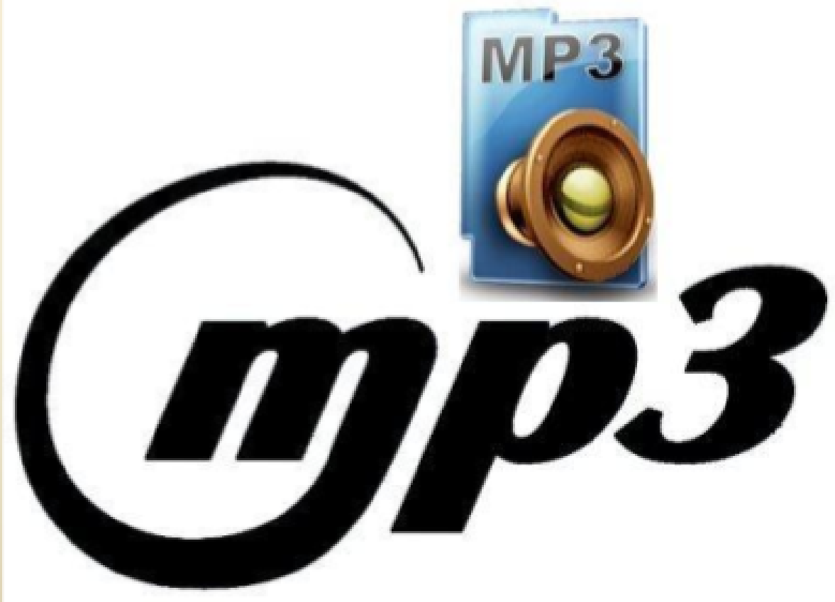
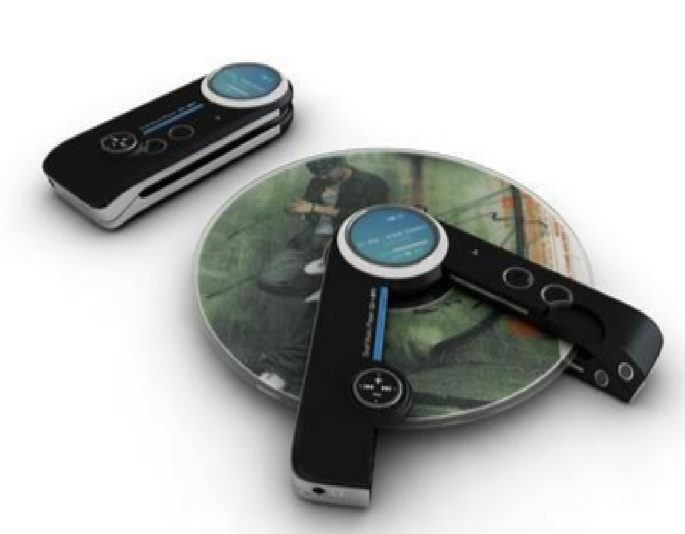
Формати аудіофайлів. AIFF
AIFF (Audio Interchange File Format — формат обміну аудіоданими) — це популярний формат платформи Macintosh, його також використовують для запису аудіоінформації на компакт-диск. Дані AIFF-формату зберігаються у файлах із розширенням .aif, де міститься також інформація про моно- чи стереорежим, швидкість запису.
Формати аудіофайлів. МРЗ
Формат МРЗ (MPEG-1 Audio Layer-3) має високий ступінь стискання даних і дає змогу створювати файли невеликого розміру (вони мають розширення .mрЗ). Завдяки цій властивості МРЗ сьогодні є найпоширенішим форматом зберігання аудіозаписів у Інтернеті.

Slide 15
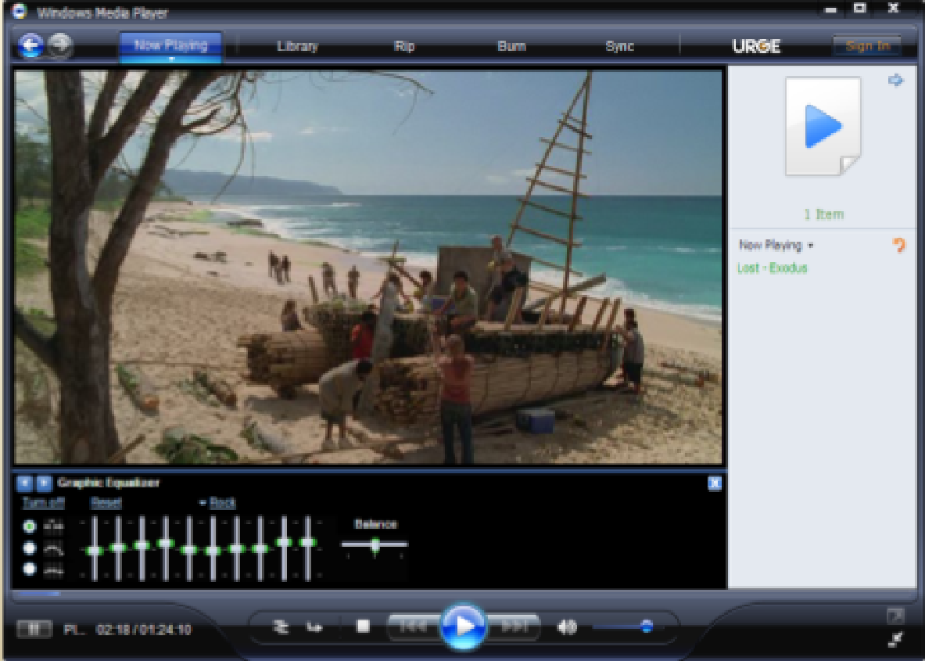
Використання мультимедіа на веб-сторінках
Internet Explorer може завантажувати та відтворювати фоновий звук, для прослуховування якого не потрібно виконувати жодних дій. Звук зберігається у файлі.
Для вставлення фонового звуку використовують тег такого формату:
<BGSOUND SRC="URL звукового файлу" LOOP=кількість відтворень> Атрибут LOOP може набувати значень:
true — повторення звуку доти, доки сторінка відображаєть­ ся на екрані;
false — відтворення звукового файлу один раз;
число — кількість відтворень.
Наприклад:
<BGSOUND SRC = "fonzvuk.au" LOOP=3>.

Slide 16
Використання мультимедіа на веб-сторінках
У HTML-документах можна також використовувати посилання на звукові та відеофайли, які відтворюватимуться лише у разі вибору цих посилань. Окрім цього, є спеціальний тег для розміщення панелі програвача на сторінці відразу після її завантаження у браузер. Однак слід пам'ятати, що мультимедійні файли можуть бути великими за обсягом, потребувати багато часу для завантаження, тому бажано повідомляти відвідувачів про розміри аудіо- та відеозаписів, щоб вони вирішили, чи варто витрачати свій час.
Розглянемо, як розміщують посилання на аудіо- та відеофайли. Якщо, наприклад, у поточній папці є файл кліпу school.avi, то посилання на нього можна задати так:
<А HREF=" school .avi">Biдeoклiп про школу (600 К)</А>
Після клацання мишею гіперпосилання та надання дозволу на відкривання файлу з'явиться вікно програвача для відтворення цього відеокліпу.

Slide 17

Використання мультимедіа на веб-сторінках
Атрибут DYNSRC тегу <IMG> дає змогу вбудовувати відео у такий спосіб: на веб-сторінці міститься картинка, після наведення на яку вказівника миші починається відтворення відеокліпу. Ось зразок такого тегу:
<IMG SRC = “1.jpg" DYNSRC = "video.avi" START=MOUSEOVER L00P=7>
Розглянемо приклад розміщення звукового файлу audio.wav за допомогою тегу <EMBED>, який дає змогу розмістити на веб-сторінці спеціальну панель програвача мультимедійних файлів. Для цього використовують теги
<EMBED SRC=. . .></EMBED>, наприклад, так:
<EMBED SRC="audio.wav"></EMBED>

Slide 18
Атрибути тега <EMBED>
Файл audio.wav у цьому прикладі має бути збережений у поточній папці (тій самій, що й HTML-документ).
Тег <EMBED> може мати такі атрибути:
SRC (значення — URL-адреса) — адреса кліпу;
ALIGN (набуває значень left, right, top, middle, bottom) — вирівнювання панелі програвача щодо тексту;
WIDTH (у пікселах) — ширина програвача;
HEIGHT (у пікселах) — висота програвача;
AUTOSTART (набуває значень true або false) — настроювання автоматичного запуску після завантаження;
REPEAT (значення true або false) — настроювання повторного програвання;
PLAY_LOOP — кількість повторень;
HIDDEN (значення true або false) — показати або приховати панель.
<EMBED SRC="filename.avi" WIDTH="300" HEIGHT="160" AUTOSTART="true" REPEAT="false" ALIGN="left"></EMBED>

Slide 19
Тег <OBJECT>
Інший спосіб розміщення мультимедійного об'єкта на сторінці — це застосування більш універсального тегу <OBJECT>. Наприклад:
<OBJECT DATA="pryklad.mp3" TYPE="audio/wav"></OBJECT>
Атрибут DATA задає URL-адресу відтворюваного файлу, атрибут TYPE визначає його формат. Для тегу <OBJECT> можна використовувати ще такі атрибути:
ALIGN — вирівнювання відносно тексту;
WIDTH — ширина;
HEIGHT — висота;
HSPACE — відступ по горизонталі;
VSPACE — відступ по вертикалі.
Як і в попередньому прикладі, об'єкт можна бачити на екрані зазвичай у вигляді вбудованого програвача з елементами керування.

Slide 20
Тег <OBJECT>
Можна також вкладати кілька елементів <OBJECT> один в один. Це приведе до такого результату: якщо у браузері є засіб для перегляду зовнішнього об'єкта, то саме він і буде відображатися, а якщо ні — браузер спробує відобразити внутрішній об'єкт і т. д. Наприклад, можна написати так:
<OBJECT DATA=“1.mpg" TYPE="video/x-mpeg">
<OBJECT DATA="2.aiff" TYPE="audio/x-aiff">
<OBJECT DATA="3.tiff" TYPE="image/tiff">
<OBJECT DATA="4.gif" TYPE="image/gif">Кліп</OBJECT>
</OBJECT>
</OBJECT>
</OBJECT>
У цьому прикладі браузер спочатку спробує відтворити відеокліп (файл у форматі MPEG). Якщо ця спроба буде вдалою, то все, що міститься всередині зовнішнього тегу <OBJECT>, браузер зігнорує, а якщо ні — спробує відтворити файл у форматі AIFF. Якщо відсутній модуль відтворення і для цього файлу, буде спроба відтворити малюнок у форматі TIFF, а в разі невдачі — зображення формату GIF. Зрештою залишиться просто текст: «Кліп».
У тегу <OBJECT> можна задати атрибут STANDBY, значення якого (текстовий рядок) відображатиметься на екрані доти, доки не завантажиться весь об'єкт. Наприклад, доцільно написати так:
<OBJECT DATA=“1.wav" TYPE="audio/wav" STANDBY=“Іде завантаження. Зачекайте. ">
Якщо файл 1.wav має великий розмір, відвідувач побачить повідомлення про те, що відбувається завантаження.

Slide 21

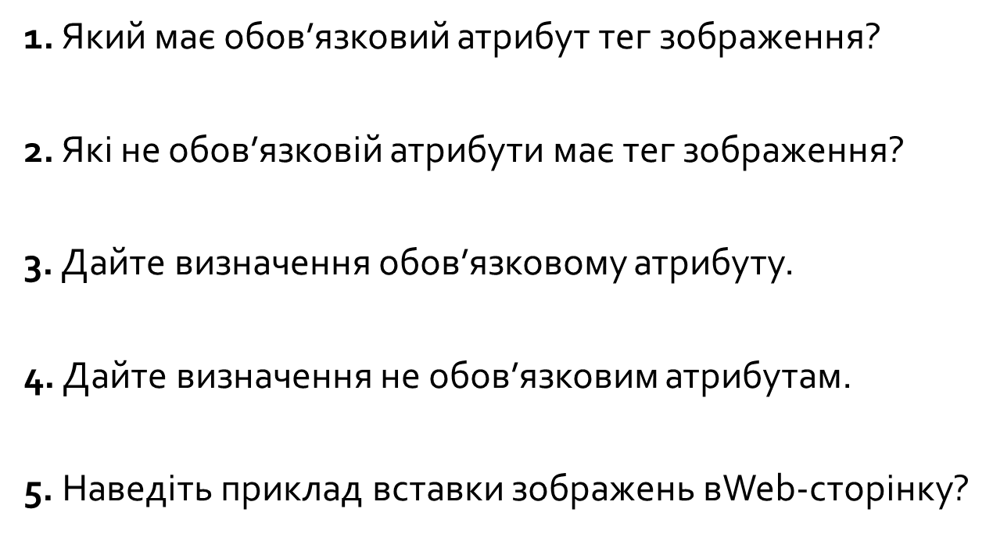
КАРТКА ЗАВДАННЯ 1

Slide 22
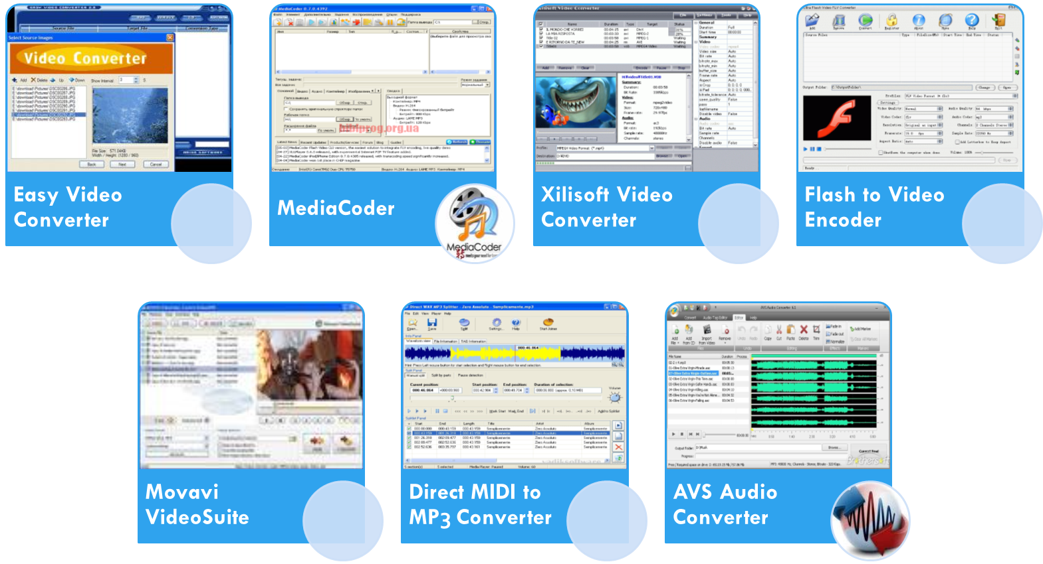
ТЕХНОЛОГІЧНА КАРТКА 1
Програми конвертації файлів (для перекодування файлів з одного формату в інший)

Slide 23
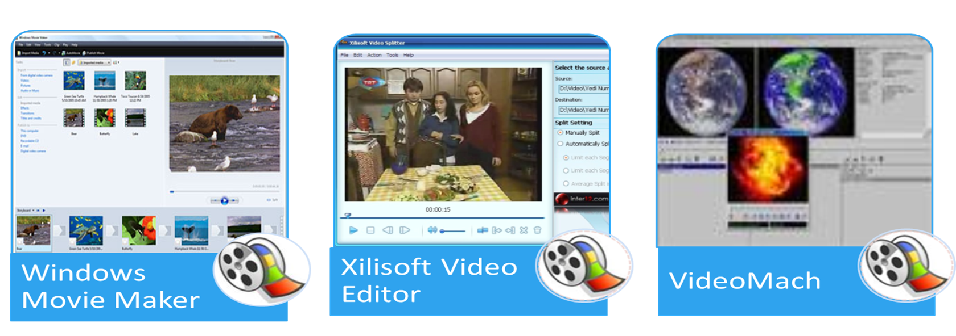
Відеоредактори
ТЕХНОЛОГІЧНА КАРТКА 2

Slide 24
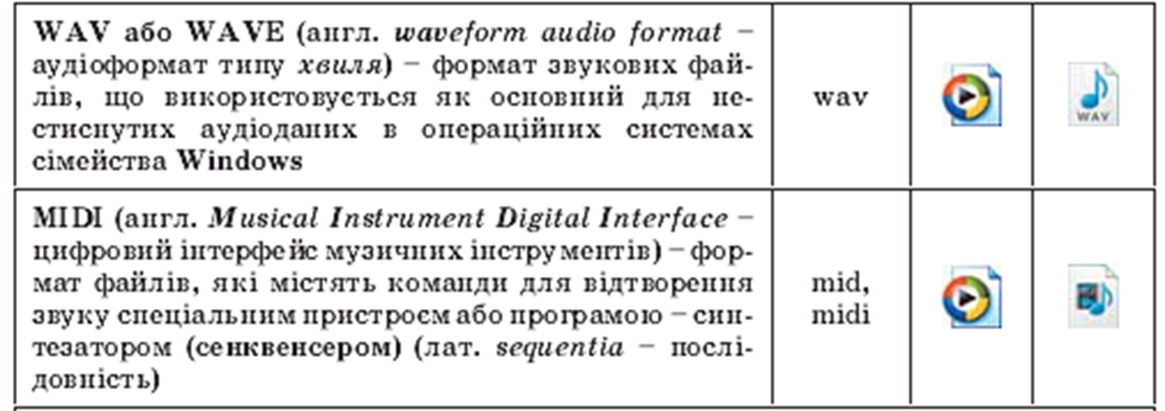
ТЕХНОЛОГІЧНА КАРТКА 3
Типи(формати) мультимедійних файлів
Файли, в яких не використовується стиснення або використовується стиснення без втрати даних

Slide 25
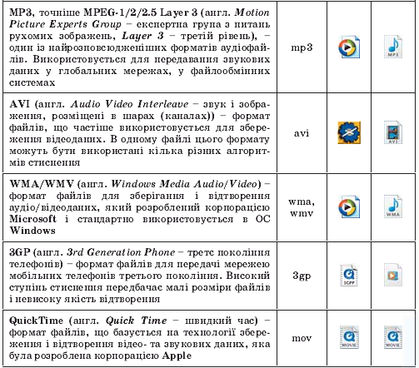
ТЕХНОЛОГІЧНА КАРТКА 4
Типи(формати) мультимедійних файлів
Файли, в яких використовується стиснення з частковою втратою даних

